Slide 1
컴퓨팅사고와 코딩
중간대비

Slide 2
컴퓨팅 사고

Slide 3
컴퓨팅 사고의 개념
분해
하나의 복잡한 문제를 잘게 쪼개는 과정
큰 문제는 해결하기 어렵고 부담스럽지만 작은 부분은 훨씬 쉽게 처리할 수 있음
패턴인식
작게 분해된 문제들 사이의 유사성 또는 패턴을 탐색하는 과정
추상화
핵심 요소와 개념 또는 기능을 간추려 표현하는 것
알고리즘 …
컴퓨터가 특정한 일을 수행하는 명령어들의 유한 집합
주어진 문제의 결과를 생성하기 위해 모호하지 않고 간단하며 컴퓨터가 수행 가능한 일련의 유한개의 명령을 순서적으로 구성한 것

Slide 4
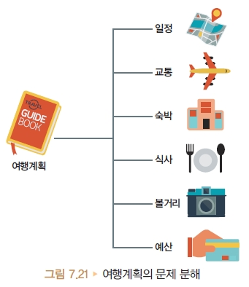
1. 분해

Slide 5
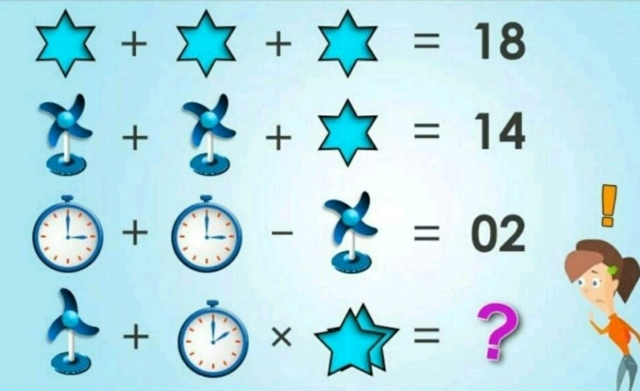
2. 패턴인식
6 + 6+ 6 = 18
4 + 4 + 6 = 14
3 + 3 - 4 = 02
+
x
3
2
5*2
3+2*10
23

Slide 6

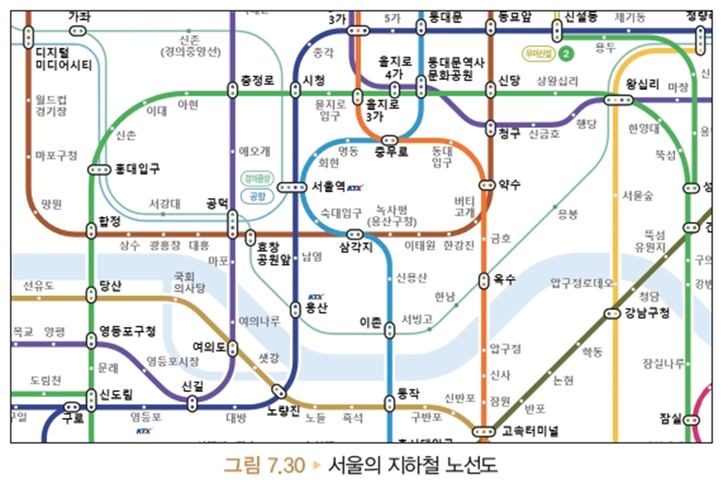
3. 추상화 예

Slide 7
4. 알고리즘이란?
문제 해결 방법을 추상화하여 단계적 절차를 논리적으로 기술해 놓은 명세서
알고리즘의 필요성
컴퓨터를 이용해서 주어진 문제를 해결하기 위해서는, 문제 해결에 필요한 절차와 방법이 반드시 필요하고, 이를 간단히 알고리즘이라고 함
알고리즘이란? 문제 해결을 위한 일련의 레시피 즉 주어진 문제를 해결하기 위한 일련의 처리과정을 말함
알고리즘의 조건
입력^{input} : 0개 이상의 입력이 제공되;어야 한다.
출력output : 알고리즘 수행 후 하나 이상의 결과를 출력해야 한다.
명확성definiteness : 각 명령어들은 모호하지 않고 명확하게 명세되어야 한다.
유한성finiteness : 알고리즘은 수행 뒤에 반드시 종료되어야 한다.
효과성effectiveness : 알고리즘의 모든 명령어들은 기본적이며 실행이 가능해야 한다.

Slide 8
4차 산업혁명의 주 분야
친환경
( 탄소배출 세금 :탄소세 – 제품 생산시 탄소 배출을 한다면 세금 부과 대상 )
인공지능, - 인공지능에 적합한 언어 – 파이썬(Python)
사물 인터넷, 가상현실, 증강현실
빅데이터,
무인자동차(자율주행)
전기자동차 , 소프트웨어가 움직이는 세상
Digital

Slide 9
프로그래밍(파이썬)

Slide 10
계산하기 #1(간단한 연산1) → 숫자
>>> 2+3
5
>>> 2-3
-1
>>> 2*3
6
>>> 2/3
0.6666666666666666
>>>10/2
5.0
>>> print(2+3)
>>> print("Hello " *3)
>>>10+50/5

Slide 11
자릿수 제한 없음
>>> print(123456789123456789*123456789123456789)
15241578780673678515622620750190521

Slide 12
변수

Slide 13
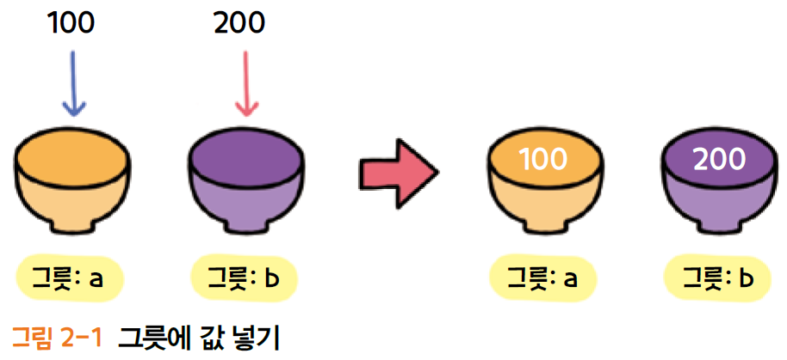
변수의 개념
변수 : 기억 장소의 이름
값을 저장하는 메모리 공간
좀 더 쉽게 무엇을 담는 그릇이라 생각할 수 있음
한 번 사용되고 사라지는 코드
100과 200을 저장하기 위해서는 100과 200을 담을 그릇(변수)가 필요함
>>> print(100 + 200)
300

Slide 14
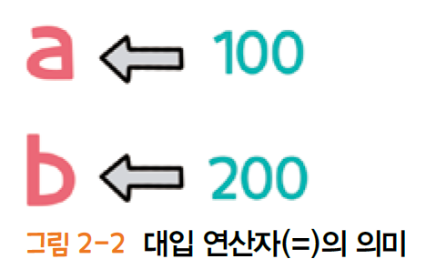
변수의 개념
그릇(변수) a, b를 선언하고 100, 200을 대입하기
대입 연산자(=) 사용
위 코드의 의미
>>> a = 100
>>> b = 200
아무 것도 나오지 않음
>>> a+b
>>>print(a+b)

Slide 15
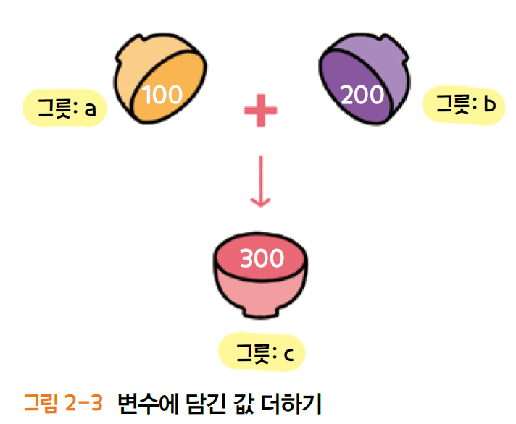
변수의 개념
두 그릇(변수) a, b에 들어있는 값을 더해 새로운 그릇 c에 담기
코드로 표현하기
>>> c=a+b
>>> print(c)
>>> print(a+b)
>>> c = a + b

Slide 16
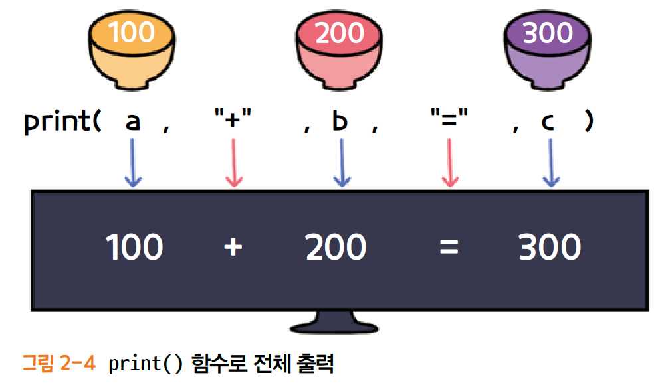
변수의 개념
계산식을 포함한 전체를 출력하기
print() 함수 안에서 여러 개를 출력하고 싶다면 콤마(,)로 구분해야 함
>>> print(a, “+”, b, “=”, c)
100 + 200 = 300

Slide 17
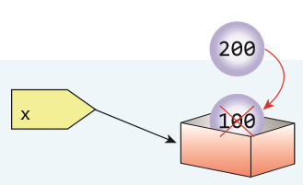
변수의 사용
생성된 변수에는 얼마든지 다른 값을 저장할 수 있다.
변수에 새로운 값이 입력되면 먼저 있었던 값은 지워지고 새로운 값이 저장된다.
>>> a = 100
>>> a = 200
>>> print(a)
200

Slide 18

실습 01: 다음 프로그램의 결과 값은 얼마인가? -2강: varex01
a=100
b=200
c=a+b
a=200
print("c = ", c)
c=a+b
print("c = ", c)

Slide 19
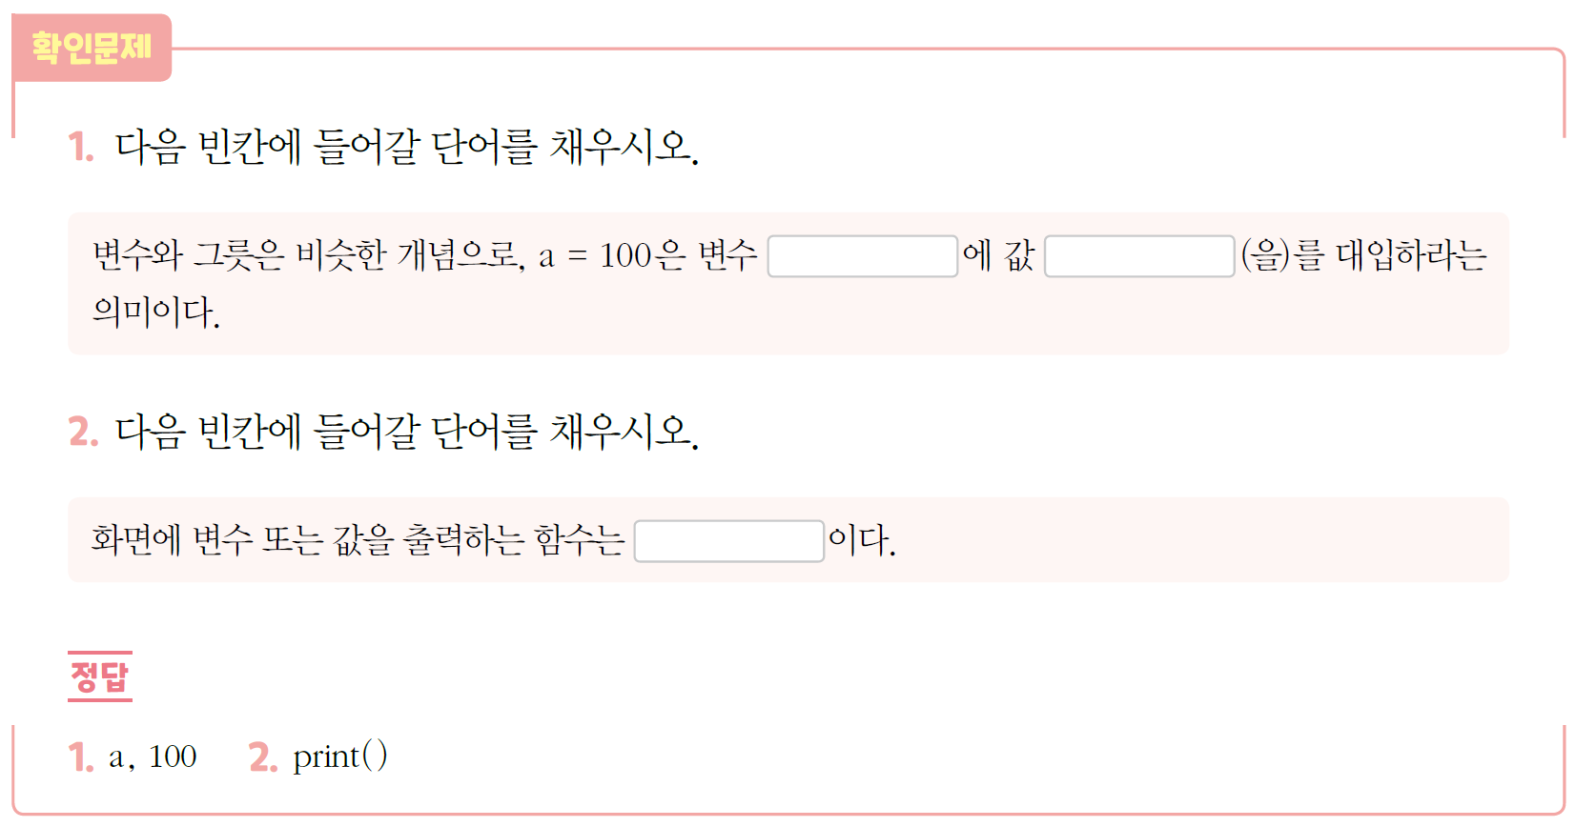
변수의 개념
Click!
Click!

Slide 20
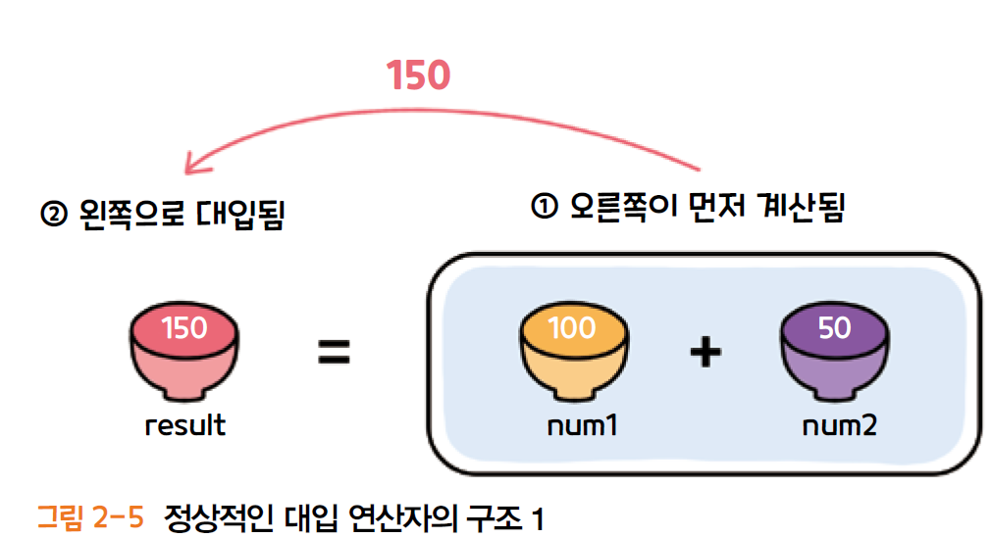
변수의 선언과 값의 대입
올바른 값의 대입
대입 연산자인 =이 나오면 무조건 =의 오른쪽 부분이 모두 계산된 후에 왼쪽으로 대입됨
>>> num1 = 100
>>> num2 = 50
>>> result = num1 + num2

Slide 21
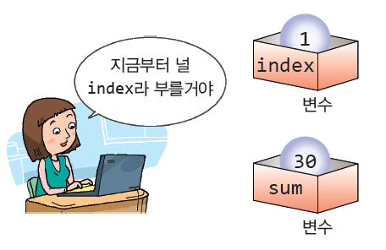
변수의 이름
의미 있는 이름을 사용
소문자와 대문자는 서로 다르게 취급된다.
변수의 이름은 영문자와 숫자, 밑줄(_)로 이루어진다.
변수의 이름 중간에 공백이 들어가면 안 된다. 단어를 구분하려면 밑줄(_)을 사용 한다.
변수명은 영문으로 시작해야 함

Slide 22
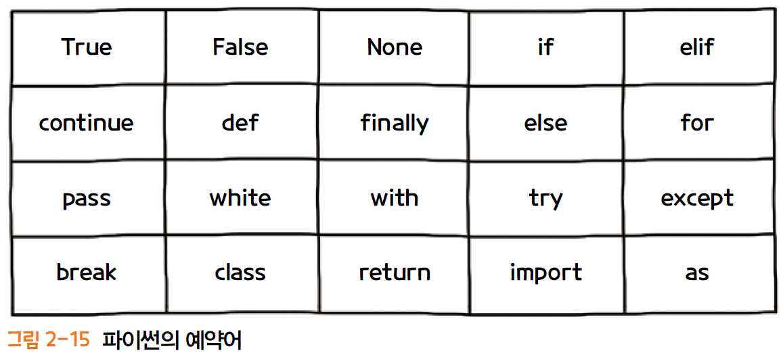
변수명 규칙
변수명에 예약어를 사용할 수 없음
예약어: 이미 파이썬 문법에 정의되어 사용되는 단어(if, else 등)
변수명으로 예약어를 사용하면 오류 발생함
>>> if = 100
SyntaxError: invalid syntax

Slide 23
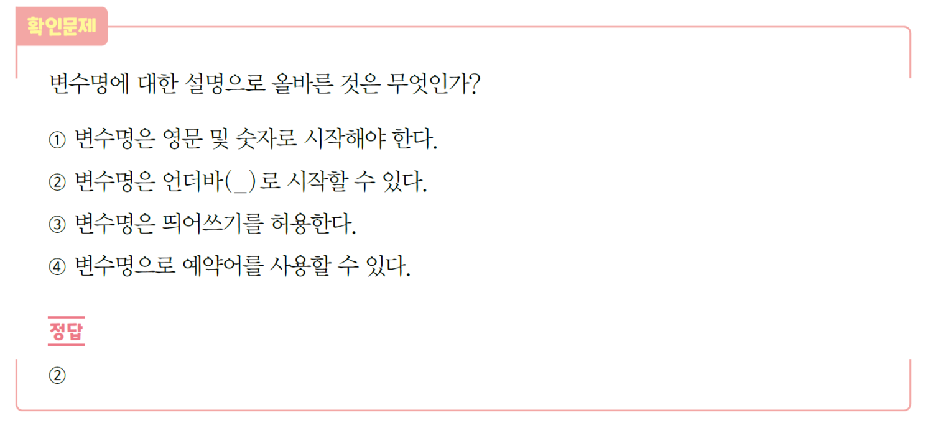
변수명 규칙
Click!

Slide 24
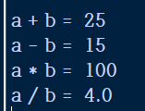
실습 02: a=20, b=5 일 때 +,-,*,/ 의 연산 결과를 다음과 같이 출력 하시오. -2강: varex02
a=20
b=5
print("a + b = ", a+b)
print("a - b = ", a-b)
print("a * b = ", a*b)
print("a / b = ", a/b)

Slide 25
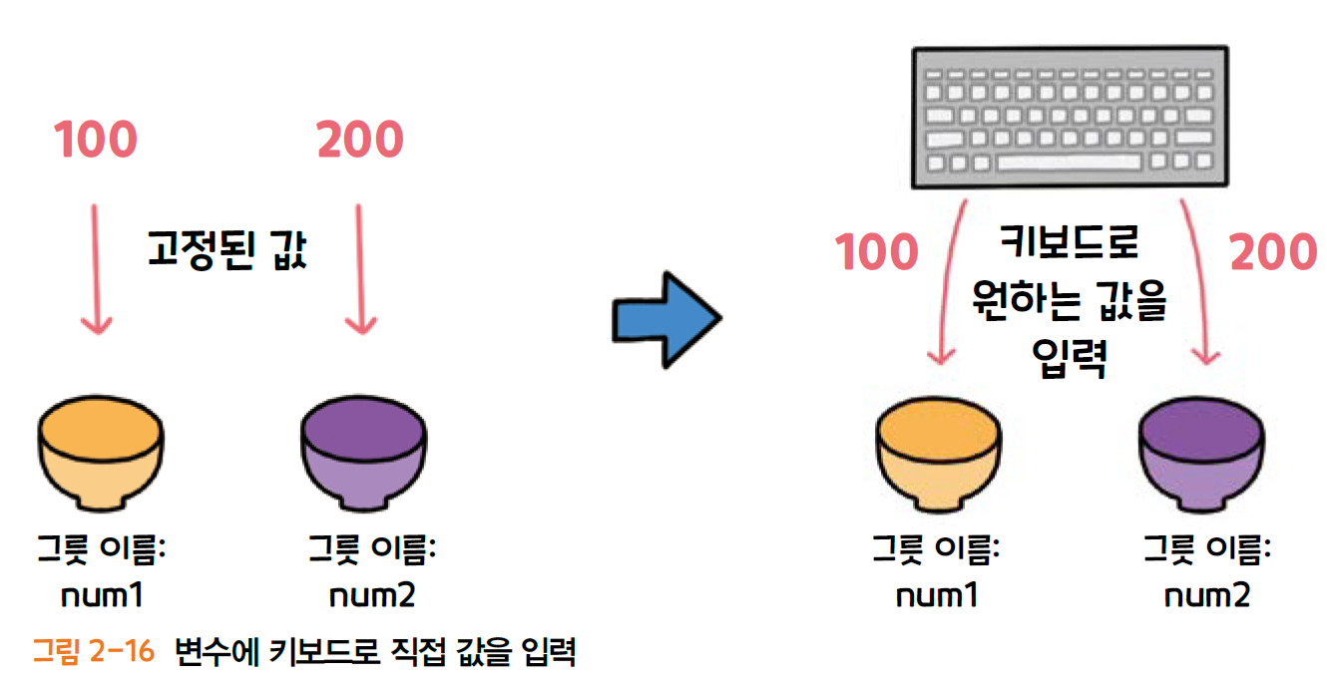
input() 함수의 개념
input() 함수
키보드로 입력받도록 도와주는 함수

Slide 26
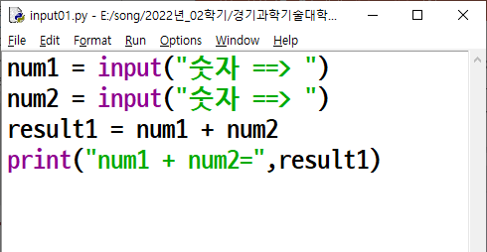
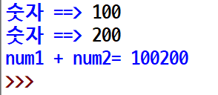
실습
num1 = input("숫자 ==> ")
num2 = input("숫자 ==> ")
result1 = num1 + num2
print("num1 + num2=",result1)

Slide 27
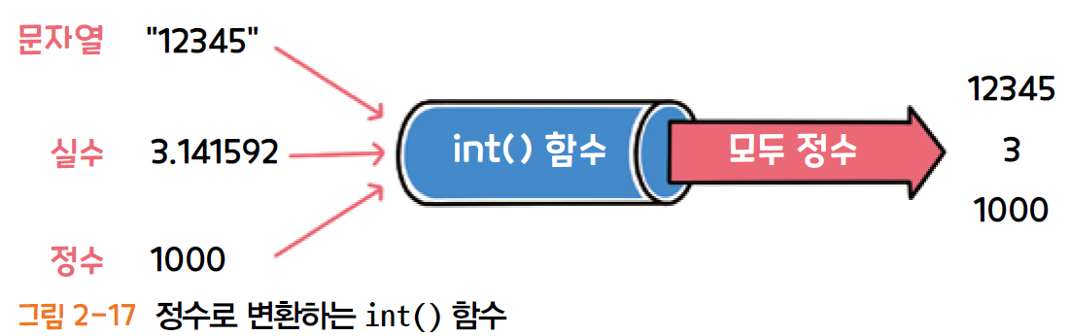
사용자에게 숫자 값을 입력받아 출력하기
정수로 변환하는 int() 함수
input()로 입력받은 값을 숫자로 사용하기 위해서는 입력받은 문자열을 다시 int() 함수를 이용하여 정수로 변환해야 함
int(값)
값이 무엇이든지 정수로 변환함
>>> int(“100”)
100
문자열을 정수로 변경
>>> int(100.12)
100
실수를 정수로 변경

Slide 28
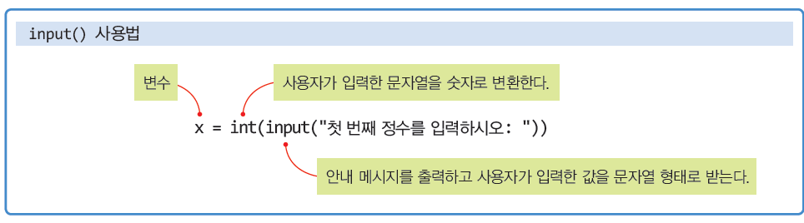
사용자로부터 정수 입력받기

Slide 29
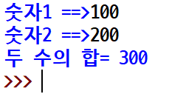
사용자에게 숫자 값을 입력받아 출력하기
정수 num1, num2를 입력 받아 두 수의 출력하기
num1 = int(input("숫자1 ==>"))
num2 = int(input("숫자2 ==>"))
sum=num1+num2
print("두 수의 합=",sum)

Slide 30
연산자

Slide 31
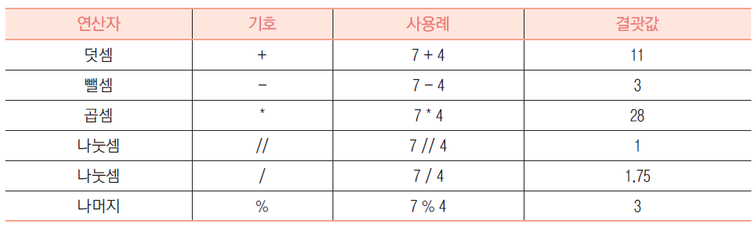
산술 연산자
덧셈, 뺄셈, 곱셈, 나눗셈, 나머지 연산
(몫)

Slide 32

나눗셈 ( 정수/정수 ➔ 실수)
>>> 8 / 4 # 나눗셈
2.0
>>> 8 // 4 # 몫
2
파이썬 버전 2.X에서는 / 연산자의 결과가 정수가 됩니다. 주의하세요!

Slide 33
산술연산자 ( + , - , * , / , ** , % , // ) page 78,83
>>> n1=200
>>> n2=150
>>> print(n1+n2)
350
>>> print(n1-n2)
50
>>> print(n1*n2)
30000
>>> print(n1/n2)
1.3333333333333333
>>> print(n1**2)
40000
>>> print(n1//n2) # 몫
1
>>> print(n1 % n2) # 나머지 %
50

Slide 34

복합 연산자
comp.py
x = 1000
print("초기값 x=", x)
x += 2;
print("x += 2 후의 x=", x)
x -= 2;
print("x -= 2 후의 x=", x)

Slide 35
대입 연산자의 활용
복합 대입 연산자 연습하기
>>> num = 20
>>> num += 3 ; print(num)
23
>>> num -= 3 ; print(num)
20
>>> num *= 3 ; print(num)
60
>>> num /= 3 ; print(num)
20.0
>>> num //= 3 ; print(num)
6.0
>>> num %= 3 ; print(num)
0.0
>>> num **= 3 ; print(num)
0.0
>>> n=20
>>> n+=3
>>> n
23
>>> n=20
>>> n+=3
>>> n
23

Slide 36
Quiz
다음 코드를 실행한 결과는 얼마인가?
num1 = 100
num1 = num1 + 1
num1 -= 2
Print(num1)
99

Slide 37
비교연산자 실습
>>> 10==200
False
>>> 200>=50
True
>>> 100!=100
False
>>> 10>20
False
>>> 10<=20
True

Slide 38
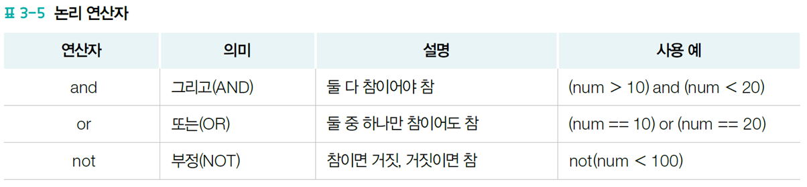
논리 연산자
논리 연산자의 종류
>>> num = 99
>>> (num > 100) and (num < 200)
False
>>> (num == 99) or (num == 100)
True
>>> not(num == 100)
True

Slide 39
조건문

Slide 40
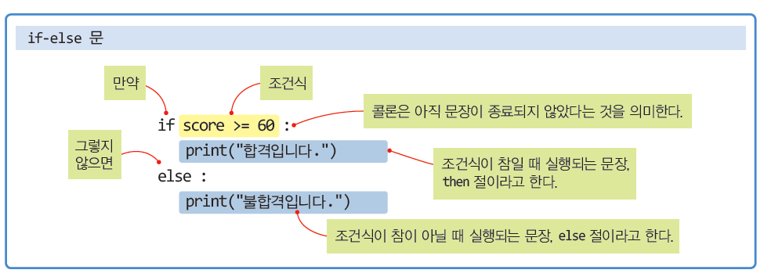
if-else 문

Slide 41
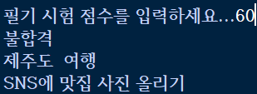
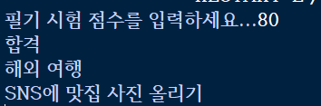
예제
If02
score=int(input("필기 시험 점수를 입력하세요..."))
if score >=70:
print("합격")
print("해외 여행 ")
else:
print("불합격")
print("제주도 여행")
print("SNS에 맛집사진 올리기 ")

Slide 42
score=int(input("필기 시험 점수를 입력하세요..."))
if score >=70:
print("합격")
print("해외 여행")
else:
print("불합격")
print("제주도 여행")
print("SNS에 맛집 사진 올리기")

Slide 43
큰수 구하기
num1=int(input("임의의 수1를 입력하세요"))
num2=int(input("임의의 수2를 입력하세요"))
if num1>num2 :
print(" 두 수중 큰 수는 : ", num1)
else:
print(" 두 수중 큰 수는 : ", num2)
num1=int(input("임의의 수1를 입력하세요"))
num2=int(input("임의의 수2를 입력하세요"))
if num1<num2 :
print(" 두 수중 큰 수는 : ", )
else:
print(" 두 수중 큰 수는 : ", )

Slide 44
중첩 if

Slide 45
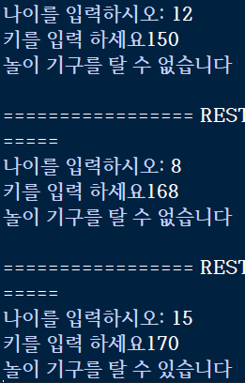
play
age = int(input("나이를 입력하시오: "))
ki=int(input("키를 입력 하세요"))
if (age >= 10 and ki>=165):
print("놀이 기구를 탈 수 있습니다 ")
else:
print("놀이 기구를 탈 수 없습니다 ")

Slide 46


play→ 중첩 if로
age = int(input("나이를 입력하시오: "))
ki=int(input("키를 입력 하세요"))
if age >= 10:
if ki>=165:
print("놀이 기구를 탈 수 있습니다.")
else:
print("놀이 기구를 탈 수 없습니다.")
else:
print("놀이 기구를 탈 수 없습니다...")

Slide 47
>>> print("나의 나이는 "+ 21 +"살 입니다.. ") ➔ 결과와 수정
변수
변수 작성 규칙
변수와 상수
연산자
산술
논리( and , or , not )
복합연산자
파이썬의 자료형 출력함수 (type)
<class 'int'>

